Slide 1
PPT Week 7 Praktikum PBO

Slide 2
Latihan

Slide 3
Latihan 1 - Manajemen Stok Toko Buku
Anda diminta untuk membuat program Java untuk mengelola stok buku di sebuah toko. Setiap buku memiliki judul, penulis, harga, dan jumlah stok. Toko tersebut ingin bisa menambahkan buku baru ke sistem, memperbarui stok saat penjualan, dan menampilkan semua buku yang tersedia dengan stok di atas batas tertentu. Ketentuannya sebagai berikut:
Class Buku:
Buat kelas Buku dengan private attributes: judul, penulis, harga, dan stok.
Tambahkan constructor untuk inisialisasi atribut.
Tambahkan getter dan setter untuk masing-masing atribut.

Slide 4
Latihan 1 - Manajemen Stok Toko Buku
Class TokoBuku:
Kelas ini harus memiliki sebuah ArrayList yang menyimpan objek-objek Buku.
Metode untuk tambahBuku yang menambahkan buku baru ke ArrayList dan menaikkan jumlah total buku.
Metode jualBuku yang menerima judul buku dan jumlah yang dijual, dan mengurangi jumlah stok dari buku tersebut.
Metode tampilkanStokBatas yang menerima sebuah angka sebagai parameter dan menampilkan semua buku dengan stok lebih dari angka tersebut.

Slide 5
Latihan 1 - Manajemen Stok Toko Buku
Class TesBuku(Main):
Buat kelas utama yang menggunakan kelas TokoBuku untuk menambahkan beberapa buku, menjual beberapa buku, dan menampilkan buku dengan stok di atas jumlah tertentu.
Persyaratan:
Taruh semua file class pada folder com.buku
Gunakan prinsip enkapsulasi, package, ArrayList, StaticKeyword

Slide 6
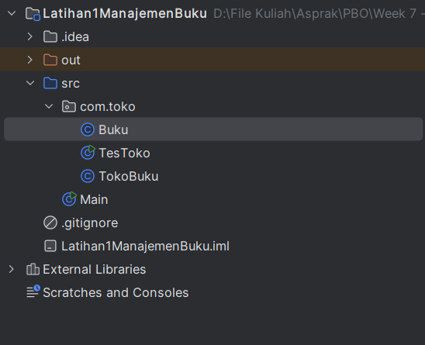
Jawaban Latihan 1 - Hirarki Folder

Slide 7
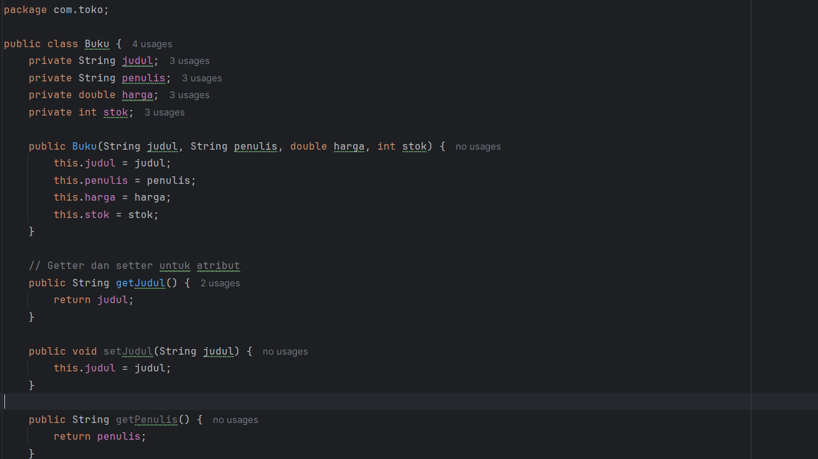
Jawaban Latihan 1 - Class Buku (1)

Slide 8
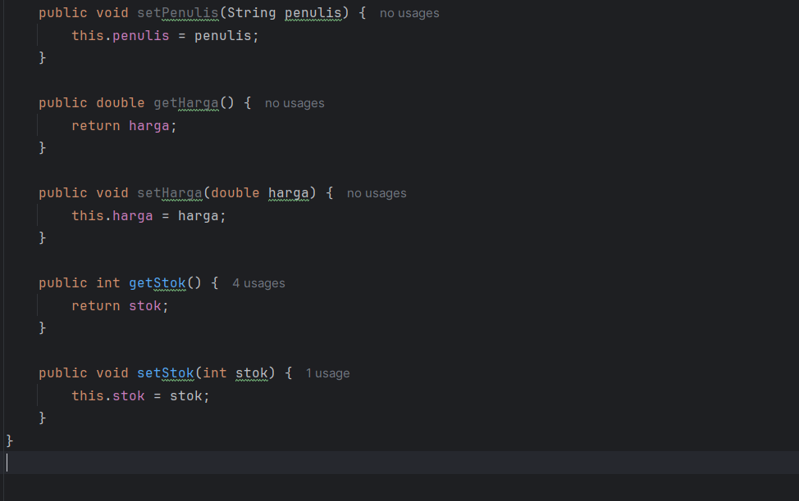
Jawaban Latihan 1 - Class Buku (2)

Slide 9
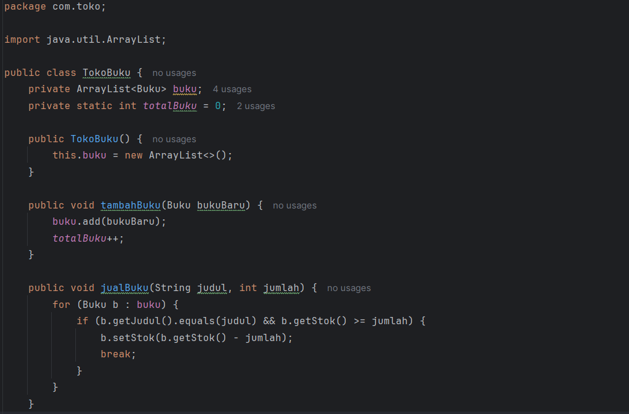
Jawaban Latihan 1 - Class TokoBuku (1)

Slide 10
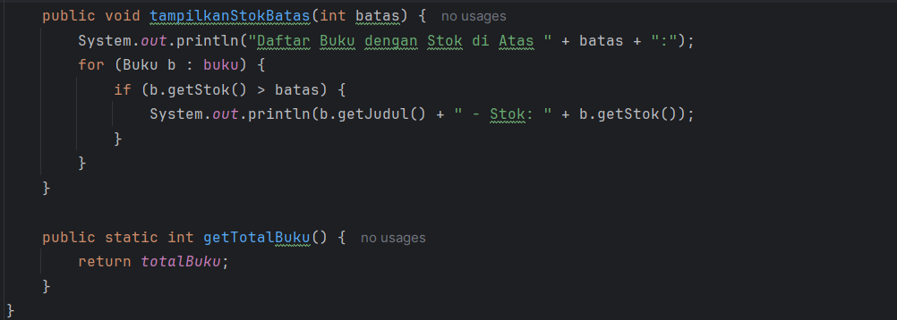
Jawaban Latihan 1 - Class TokoBuku (2)

Slide 11
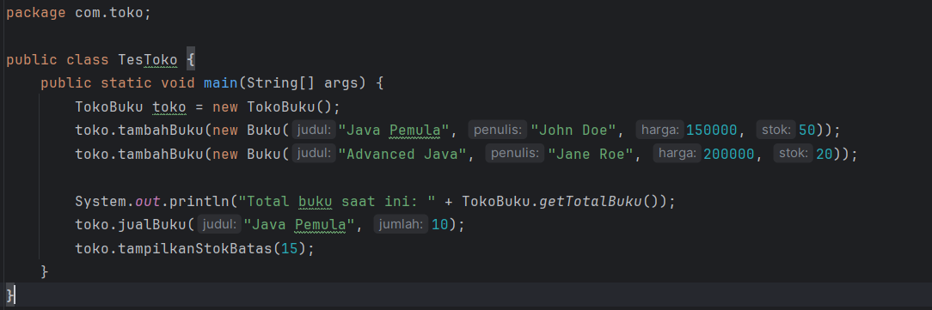
Jawaban Latihan 1 - Class TesBuku (1)

Slide 12
Latihan 2 - Manajemen Pesawat
Anda diminta untuk membuat program Java untuk mengelola keberangkatan dan kedatangan penerbangan di sebuah bandara. Sistem ini harus mampu menambahkan penerbangan baru, mencari penerbangan berdasarkan kode penerbangan, dan memfilter penerbangan berdasarkan status (misal: "scheduled", "delayed", "departed", "arrived"). Sistem juga harus menyimpan total jumlah penerbangan yang telah ditambahkan ke dalam sistem.

Slide 13
Latihan 2 - Manajemen Pesawat
Class Pesawat:
Kelas ini harus memiliki atribut privat: kodePenerbangan, kotaAsal, kotaTujuan, waktuBerangkat, dan status.
Konstruktor untuk menginisialisasi atribut tersebut.
Getter dan setter untuk setiap atribut.
Class ManajemenPesawat
Kelas ini harus memiliki ArrayList yang menyimpan objek Penerbangan.
Metode tambahPenerbangan untuk menambahkan penerbangan baru ke ArrayList dan menaikkan jumlah total penerbangan.
Metode cariPenerbangan yang menerima kode penerbangan dan mengembalikan detail penerbangan tersebut.
Metode filterPenerbangan yang menerima status dan mengembalikan daftar penerbangan dengan status tersebut.

Slide 14
Latihan 2 - Manajemen Pesawat
Class UjiPesawat:
Buat kelas ini untuk memanipulasi dan menampilkan data menggunakan kelas ManajemenPenerbangan, termasuk menambahkan beberapa penerbangan, mencari penerbangan tertentu, dan menampilkan penerbangan berdasarkan status.
Persyaratan:
Taruh semua file class pada folder package com.manajemen.penerbangan
Gunakan prinsip enkapsulasi, package, ArrayList, StaticKeyword

Slide 15
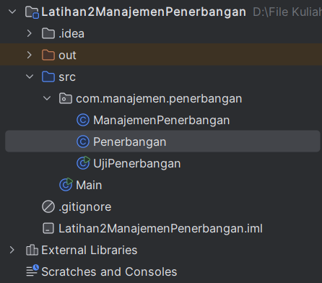
Jawaban Latihan 2 - Hirarki Folder

Slide 16
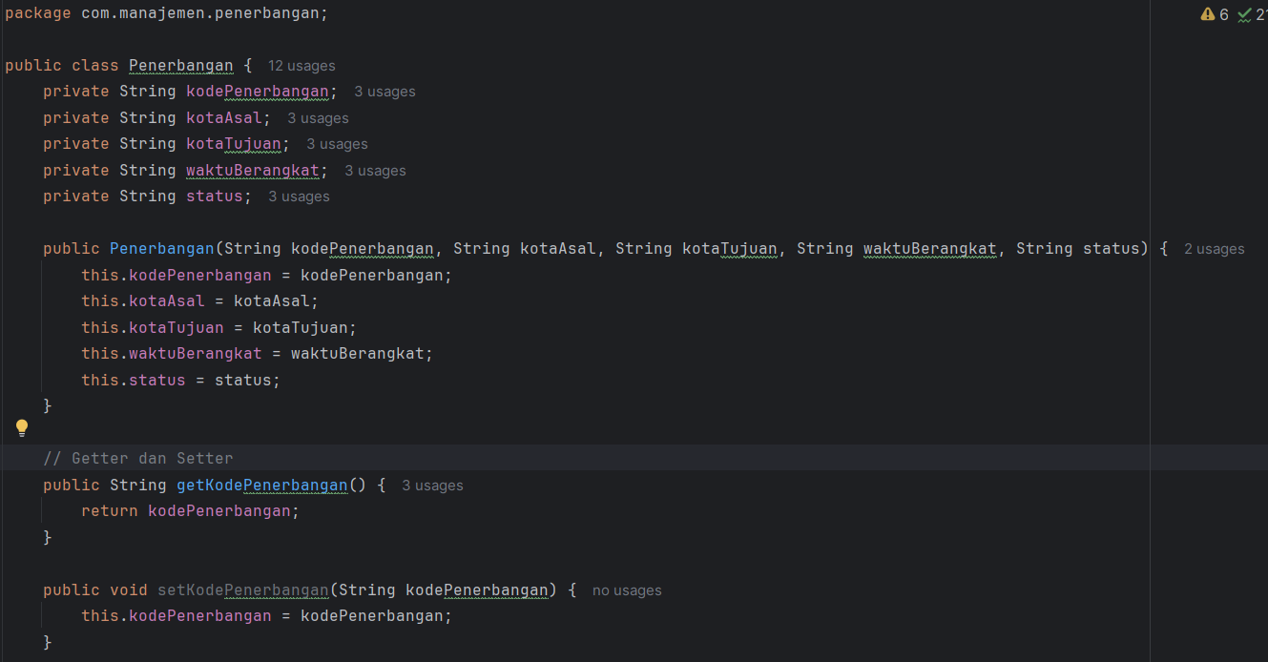
Jawaban Latihan 2 - Class Penerbangan (1)

Slide 17
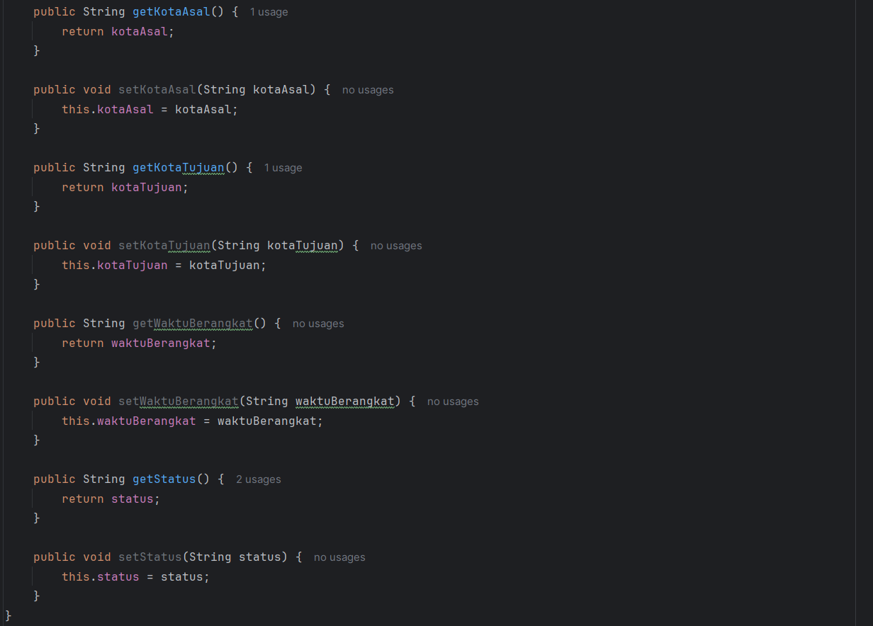
Jawaban Latihan 2 - Class Penerbangan (2)

Slide 18
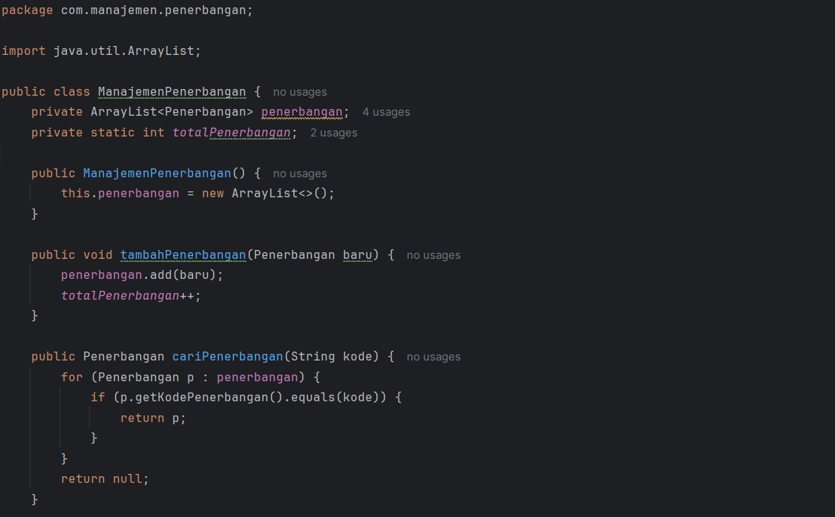
Jawaban Latihan 2 - Class ManajemenPenerbangan (1)

Slide 19
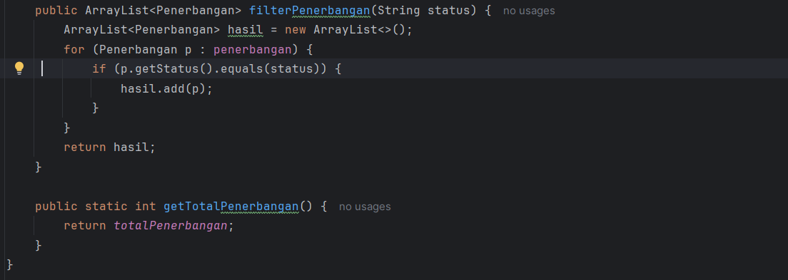
Jawaban Latihan 2 - Class ManajemenPenerbangan (2)

Slide 20
Jawaban Latihan 2 - Class ManajemenPenerbangan (2)

Slide 21
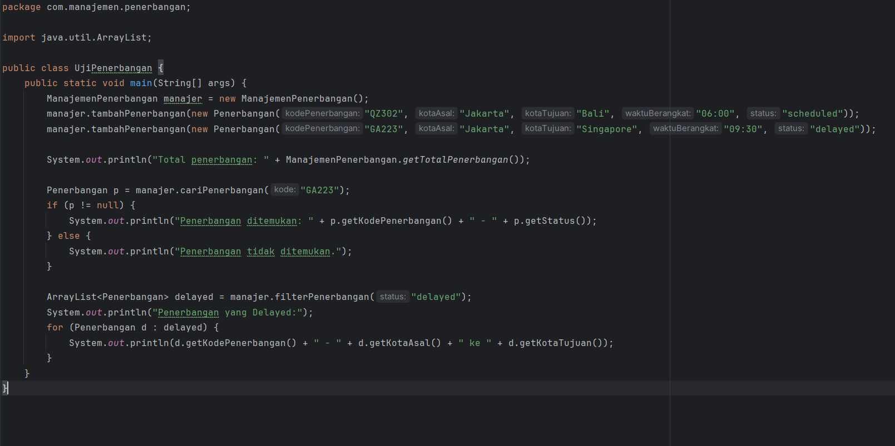
Jawaban Latihan 2 - Class UjiPenerbangan (1)

